Slide 1

GENERALIDADES SISTEMA INTEGRADO DE GESTION (SIG)
División de Gestión de Calidad

Slide 2

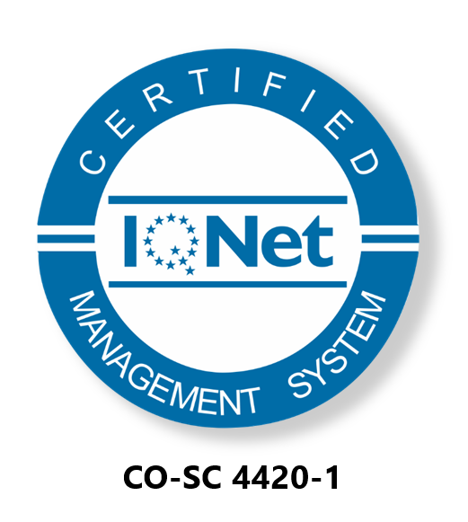





Sistema Integrado de Gestión 2025
Proyección Noviembre 2025
Sistema de Gestión de la Calidad
NTC ISO
Sistema de Gestión de Seguridad y Salud en el Trabajo
Decreto 1072 de 2015
Sistema de Gestión Ambiental
Sistema de Gestión Basura Cero
NTC ISO 45001:2018
NTC ISO 14001:2015
9001:2015
SC4420-1
Sistema de Gestión para las Organizaciones Educativas
ISO 21001:2018
OS – CER508440
Sistema de Seguridad de la Información
ISO 27001:2022
SA – CER502658
SGBC-CERO 1073465

Slide 3

Beneficios del SIG
Línea de tiempo del SIG
2006
Sistema de Gestión de Calidad
NTC ISO 9001:2000
2009
Sistema de Gestión de Calidad
NTC ISO 9001:2008
2016
Sistema Integrado de Gestión
Sistema Integrado de Gestión
2018
2021
2024
Sistema Integrado de Gestión
NTC ISO 9001:2015
NTC ISO 14001:2015 OHSAS 18001:2007
Sistema Integrado de Gestión
NTC ISO 9001:2015
NTC ISO 14001:2015
NTC ISO 45001:2018
NTC ISO 9001:2008 NTC ISO 14001:2004 OHSAS 18001:2007
NTC ISO 9001:2015
NTC ISO 14001:2015
NTC ISO 45001:2018
NTC ISO 21001:2018
Basura Cero
2025
Sistema Integrado de Gestión
NTC ISO 9001:2015
NTC ISO 14001:2015
NTC ISO 45001:2018
NTC ISO 21001:2018
Basura Cero
NTC ISO 27001:2022
NTC GP 1000:2004
NTC GP 1000:2009
Enfoque basado en riesgos
Asegura a todos los grupos de interés y de valor, que la UMNG desarrolla su actividad cumpliendo la legislación y según la metodología de mejora continua.
Mejora la comunicación interna e Incrementa la confianza y participación, al involucrar a los grupos de valor de los procesos en diferentes perspectivas de la gestión.
Las auditorias se podrán realizar de un modo simultáneo por un equipo de auditores integrales.
Enfoque basado en proceso
Facilita la administración de los procesos orientados a los objetivos.
Optimiza las actividades de planeación, auditoria y revisión del sistema de gestión.

Slide 4
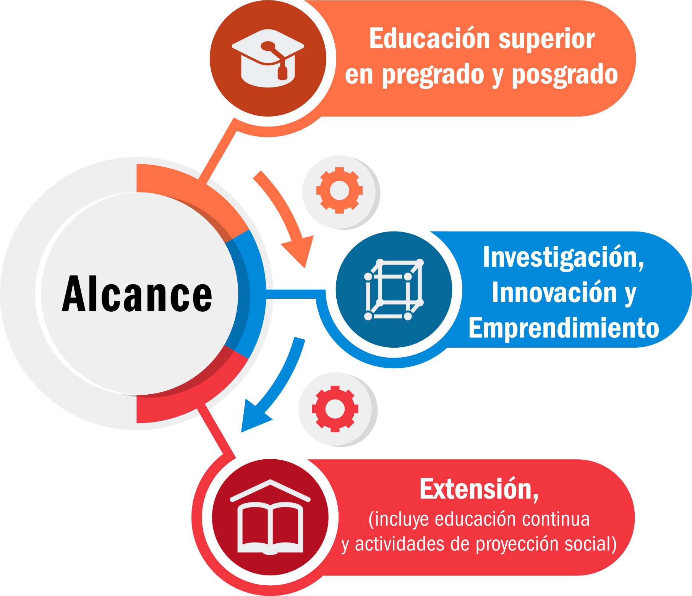
Objetivo y Alcance del SIG
OBJETIVO
Garantizar la capacidad de proporcionar regularmente servicios que satisfagan los requisitos de los grupos de interés y de valor, así como los legales y reglamentarios aplicables, protegiendo el ambiente, la seguridad y la salud en el trabajo.
Garantizar la capacidad de proporcionar regularmente servicios que satisfagan los requisitos de los grupos de interés, así como los legales y reglamentarios aplicables, protegiendo el ambiente, la seguridad y la salud en el trabajo.
El Sistema Integrado de Gestión UMNG
se ha implementado, mantenido y mejorado en los procesos de la institución, con énfasis en los procesos misionales

Slide 5

Integración Sistema de Gestión
Programa de formación y capacitación
Medición y análisis (indicadores, OMS, auditorias)
Revisión por
las Directivas
Documentación
SIG
Planificación
Planes de mejoramiento

Slide 6
Interacción de las normas - Aspectos Importantes
NTC ISO 9001:2015 – 14001:2015 – 45001:2018 – 21001:2018
CONTEXTO DE LA ORGANIZACIÓN
Comprender la UMNG y su contexto/entorno
Comprender necesidades y expectativas de los grupos de interés
LIDERAZGO
Determinación y conocimiento de responsabilidades, roles, autoridades y funciones
Compromiso con el SIG (Calidad, Ambiente, Seguridad) – Rendición de cuentas
Consulta y participación
Enfoque a los estudiantes y otros beneficiarios
Requisitos adicionales para las necesidades especiales de educación
GESTIÓN DE RIESGOS Y OPORTUNIDADES
Prevenir o reducir los efectos indeseados
Abordar riesgos (negativos) y oportunidades (positivos), requisitos legales y otros
GESTIÓN DEL CAMBIO
Planificación de los cambios, considerando el propósito de los cambios, las consecuencias (riesgos), la disponibilidad de los recursos y la asignación y reasignación de responsabilidades y autoridades

Slide 7
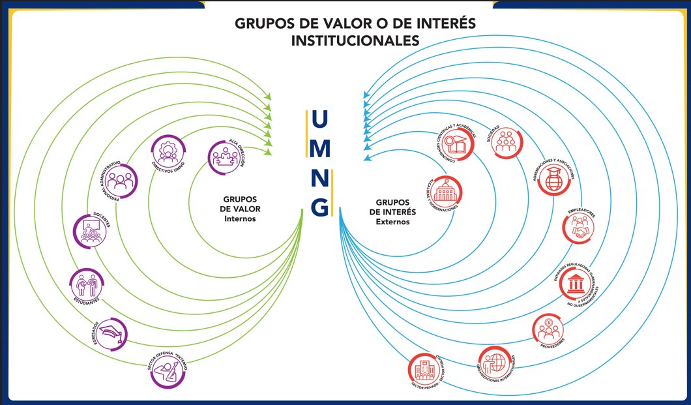
Grupos de Interés - DOFA
Los funcionarios deben conocer el DOFA asociado a su proceso.
Instrumento de medición del ejercicio en términos de análisis de contexto institucional PE-PE-F-6
Son aquellas capacidades que permiten tener una posición privilegiada
Factores positivos que se pueden aprovechar
Situaciones negativas que provienen del entorno
Amenazas
Oportunidades
Debilidades
Fortalezas
Factores que pueden generar una posición desfavorable
Los funcionarios deben conocer los grupos de interés pertinentes a su proceso.
Matriz Grupos de Interés GI-GI-F-6

Slide 8
Interacción de las normas - Aspectos Importantes
NTC ISO 9001:2015 – 14001:2015 – 45001:2018 – 21001:2018
RECURSOS
Competencia de las personas (educación, formación o experiencia, capacidad de identificar peligros)
Infraestructura
Toma de conciencia
Comunicación (qué, cuándo, a quién, cómo, quién) interna y externa
Información documentada
Gestión del conocimiento
OPERACIÓN
Requisitos, diseño y desarrollo de productos y servicios
Control de productos/servicios suministrados externamente
Provisión/Prestación del servicio
Preparación y respuesta ante emergencias
EVALUACIÓN DEL DESEMPEÑO
Seguimiento, medición, análisis y evaluación
Auditoría interna
Revisión por la Dirección
MEJORA
Acciones correctivas y de mejora

Slide 9

Enfoque Basado en Procesos
pLANEAR
  Definir objetivos y estrategias
  Determinar instrumentos o herramientas de medición de gestión (eficacia, eficiencia, efectividad)
PROCESO
(Actividades)
Conjunto de actividades mutuamente relacionadas que utilizan las entradas para proporcionar un resultado previsto.
Salidas
(Resultados previstos)
Entradas
HACER
  Prestación del servicio
  Ejecución de actividades
VERIFICAR
Medir los resultados a través de herramientas de gestión (auditorias, indicadores, PQRSFD, etc.)
Analizar los resultados de la medición.
Verificar la información obtenida y comparar con las metas
Medición, Control, Retroalimentación
ACTUAR
  Tomar acciones del cumplimiento de las metas.
  Ajustar los instrumentos o herramientas de medición de la gestión.
Nota: Las entradas de un proceso son generalmente las salidas de otros procesos, y las salidas de un proceso son generalmente las entradas de otros procesos.
Planear y realizar seguimiento a las actividades diarias/semanales/mensuales/semestrales/anuales

Slide 10
MAPA DE MACROPROCESOS | Fecha de Emisión: 2022/29/09 | GI-PR-F-14
 | Revisión No.: 16 | Página 1 de 1
MACROPROCESOS PLANEACIÓN ESTRATÉGICA
Planeación Estratégica
MACROPROCESOS MISIONALES (Cadena de valor)
Académico
Admisiones y
Registro
Proyección
social
Investigación
e innovación
Bienestar
universitario
REQUISITOS GRUPOS DE INTERÉS
SATISFACCÓN GRUPOS DE INTERÉS
MACROPROCESOS DE APOYO
Gestión
financiera
Gestión
jurídica
Gestión de cooperación institucional
Gestión de protección al patrimonio
Gestión administrativa
y logística
Gestión de recursos educativos
Gestión de laboratorios y departamentos
Gestión documental
MACROPROCESOS DE EVALUACIÓN Y SEGUIMIENTO
Gestión integral
MEJORAMIENTO CONTINUO

Slide 11
Estructura de Procesos y Responsables
ESTRUCTURA DE PROCESOS Y RESPONSABLES DE PROCESOS | Fecha de Emisión: 2024/02/29 | GI-PR-F-1
 | Revisión No.: 26 | Página 1 de 3
Tipo de Macroproceso | Código del Macroproceso | Nombre del Macroproceso | Código del Proceso | Nombre del Proceso | Responsable del Proceso
MACROPROCESOS DE PLANEACIÓN ESTRATÉGICA | PE | Planeación Estratégica | PE-PE-CP-1 | Planeación Estratégica | Rector
 |  |  | PE-PP-CP-1 | Planeación Presupuestal | Jefe Oficina Asesora de Planeación Estratégica
 |  |  | PE-IN-CP-1 | Internacionalización | Jefe Oficina de Relaciones Internacionales
 |  |  | PE-GT-CP-1 | Gestión Estratégica TIC | Jefe de la Oficina Asesora de Tecnologías de la Información y las Comunicaciones TIC
 |  |  | PE-CE-CP-1 | Comunicaciones Estratégicas | Jefe de la División de Comunicaciones, Publicaciones y Mercadeo

Slide 12
Estructura de Procesos y Responsables
Tipo de Macroproceso | Código del Macroproceso | Nombre del Macroproceso | Código del Proceso | Nombre del Proceso | Responsable del Proceso
MACROPROCESOS MISIONALES (Cadena de Valor) | AR | Admisiones y Registro | AR-AR-CP-1 | Admisiones y Registro | Jefe División de Admisiones, Registro y Control Académico
 | AC | Académico | AC-GA-CP-1 | Gestión Académica | Vicerrector Académico / Decanos de Facultades
 | IN | Investigación e Innovación | IN-IV-CP-1 | Investigación | Vicerrector de investigaciones Decanos de Facultad
 |  |  | IN-IE-CP-1 | Innovación y Emprendimiento | Vicerrector de investigaciones Decanos de Facultad
 |  |  | IN-EN-CP-1 | Editorial Neogranadina | Vicerrector de Investigaciones
 | BI | Bienestar Universitario | BI-BU-CP-1 | Bienestar Universitario | Jefe División de Bienestar Universitario
 | PS | Proyección Social | PS-EC-CP-1 | Educación Continua | Jefe División Extensión y Proyección Social Decanos de Facultad
 |  |  | PS-PS-CP-1 | Proyección Social | Jefe División Extensión y Proyección Social Decanos de Facultad
 |  |  | PS-CE-CP-1 | Coordinación de Egresados | Jefe División Extensión y Proyección Social Decanos de Facultad

Slide 13
Estructura de Procesos y Responsables
Tipo de Macroproceso | Código del Macroproceso | Nombre del Macroproceso | Código del Proceso | Nombre del Proceso | Responsable del Proceso
MACROPROCESOS DE APOYO | GF | Gestión Financiera | GF-IG-CP-1 | Ingresos | Jefe División Financiera
 |  |  | GF-GS-CP-1 | Gastos | Jefe División Financiera
 | GA | Gestión Administrativa y Logística | GA-GH-CP-1 | Gestión del Talento Humano | Jefe División de Talento Humano
 |  |  | GA-AD-CP-1 | Contratación y Adquisiciones | Jefe División Contratación y Adquisiciones
 |  |  | GA-GL-CP-1 | Gestión Logística | Bogotá: Jefe División logistica Campus Nueva Granada: Jefe División Administrativa Campus
 | GJ | Gestión Jurídica | GJ-CA-CP-1 | Consultoría, Actualización, Análisis y Desarrollo Jurídico | Jefe Oficina Asesora Jurídica
 | GR | Gestión de Recursos Educativos | GR-AR-CP-1 | Administración de Recursos Educativos | Bogotá: Jefe División Recursos Educativos Campus Nueva Granada: Jefe Sección de Recursos Educativos
 |  |  | GR-AB-CP-1 | Administración de Biblioteca y Hemeroteca | Bogotá: Jefe División Recursos Educativos Campus Nueva Granada: Jefe Sección de Recursos Educativos
 | GC | Gestión de Cooperación Institucional | GC-CI-CP-1 | Convenios | Jefe División de Extensión y Proyección Social Jefe de la Oficina de Relaciones Internacionales Vicerrector Académico Vicerrector de Investigaciones Vicerrector Campus Nueva Granada

Slide 14
Estructura de Procesos y Responsables
Tipo de Macroproceso | Código del Macroproceso | Nombre del Macroproceso | Código del Proceso | Nombre del Proceso | Responsable del Proceso
MACROPROCESOS DE APOYO | GL | Gestión de Laboratorios y Departamentos | GL-AA-CP-1 | Apoyo a la Academia | Vicerrector Académico Jefe División de Laboratorios Sede Bogotá Decano Facultad de Medicina y Ciencias de la Salud Director del Departamento de Estudios Interinstitucionales (DEIN) Director de Departamento de Tecnologías del Conocimiento Jefe División de Laboratorios Campus
 | GP | Gestión de la Protección al Patrimonio | GP-PP-CP-1 | Protección al Patrimonio | Jefe Oficina Protección del Patrimonio
 | GD | Gestión Documental | GD-GD-CP-1 | Gestión Documental | Vicerrector General

Slide 15
Estructura de Procesos y Responsables
Tipo de Macroproceso | Código del Macroproceso | Nombre del Macroproceso | Código del Proceso | Nombre del Proceso | Responsable del Proceso
MACROPROCESOS DE EVALUACIÓN Y SEGUIMIENTO | GI | Gestión Integral | GI-AF-CP-1 | Autoevaluación, Autorregulación y Acreditación Institucional | Jefe Oficina de Acreditación Institucional
 |  |  | GI-PR-CP-1 | Planificación y Revisión del Sistema Integrado de Gestión | Rector
 |  |  | GI-GI-CP-1 | Identificación y Seguimiento de Grupos de Interés | Jefe Oficina Asesora de Planeación Estratégica
 |  |  | GI-MA-CP-1 | Medición, Análisis y Mejoramiento | Jefe División Gestión de Calidad
 |  |  | GI-SS-CP-1 | Seguridad y Salud en el Trabajo | Jefe División de Talento Humano
 |  |  | GI-GA-CP-1 | Gestión Ambiental | Jefe Oficina Protección del Patrimonio

Slide 16
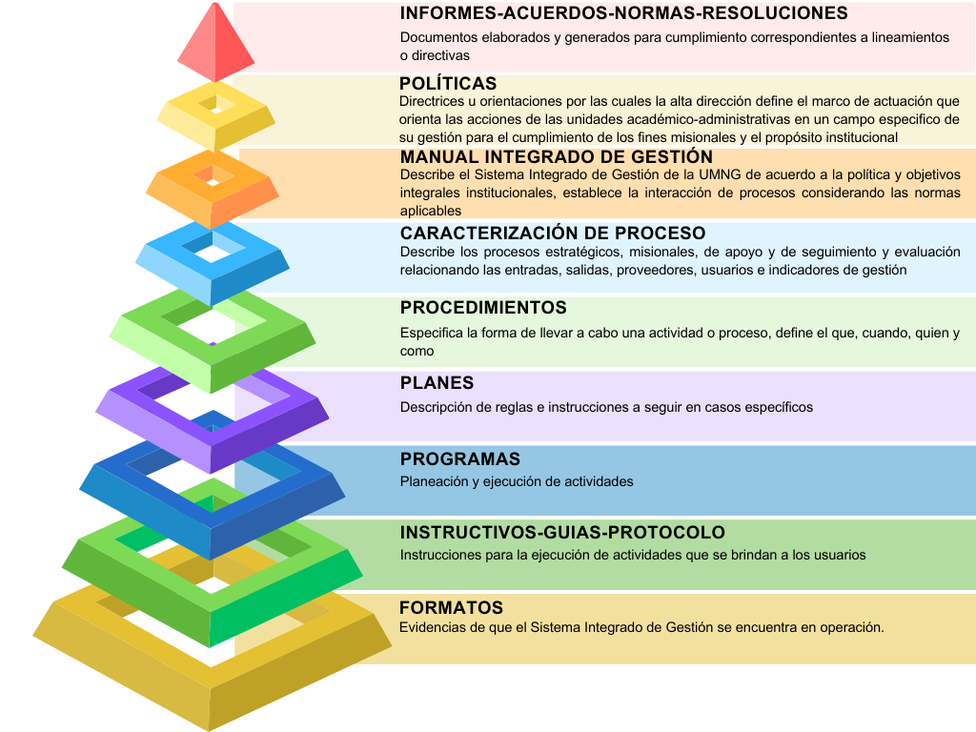
Documentación SIG
Los funcionarios de los procesos deben conocer los documentos que le aplican (ver por mapa de procesos en Kawak)

Slide 17
Objetivos de Desarrollo Sostenible impactados por el SGC
La implementación de un sistema de gestión de calidad ayuda a las instituciones educativas a mejorar sus procesos, lo que puede resultar en una educación más efectiva y accesible.
Al mejorar la calidad y eficiencia en los procesos, las organizaciones pueden aumentar su competitividad, lo que puede llevar a un crecimiento económico sostenible.
La norma promueve la mejora continua y la innovación en los procesos, lo que puede contribuir al desarrollo industrial y tecnológico.
Fomenta prácticas sostenibles en la gestión organizacional, promoviendo el uso eficiente de recursos.

Slide 18
KAWAK

Slide 19
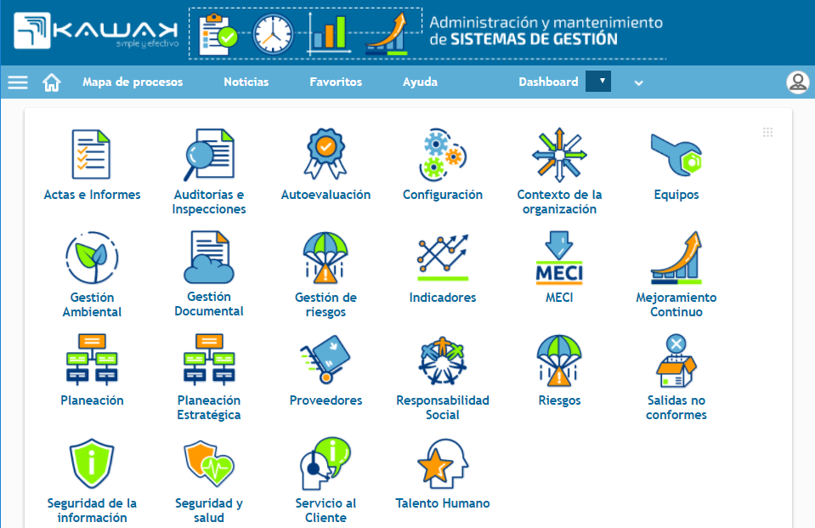
KAWAK
KAWAK para centralizar, administrar y mantener toda la información de manera fácil rápida y que facilite la consolidación del sistema integrado de gestión.
INGRESO A KAWAK
Dirección: https://kawak.com.co/
Administrado y gestionado por la Oficina de Planeación Estratégica
Administrado y gestionado por la Oficina de Contratación y Adquisiciones
Administrado y gestionado por la Sección de Atención al Ciudadano - Oficina de Planeación Estratégica
TIPOS DE USUARIOS
Administrador
Líder de proceso
Responsable Técnico
Visitante

Slide 20

SISTEMA DE GESTIÓN AMBIENTAL

Slide 21

¿Qué es un Sistema de Gestión Ambiental?
Conjunto de acciones encaminadas a lograr la máxima racionalidad en el proceso de decisión relativo a la conservación, defensa, protección y mejora del medio ambiente, basada en una coordinada información multidisciplinar y en la participación ciudadana.
SA – CER502658
¿Qué es un Sistema de Gestión Basura Cero?
Herramienta de gestión basada en modelos de economía circular que permiten implementar estrategias de rechazar, repensar, reducir, reutilizar/reusar, reparar, restaurar, remanufacturar, recuperar piezas y reciclar (9R), usadas para gestionar los residuos sólidos y materiales, cumplir los requisitos legales y otros requisitos, abordar riesgos y oportunidades, y promover la mejora continua.
SGBC-CERO 1073465

Slide 22

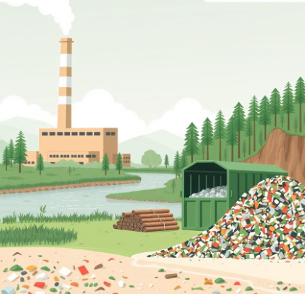

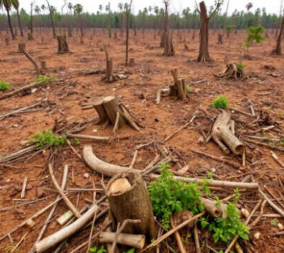

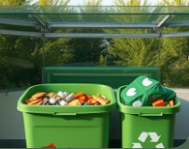

Sistema de Gestión Ambiental
Matriz de Identificación y Evaluación de Aspectos e Impactos Ambientales
Matriz de Identificación y Evaluación de Requisitos Legales Ambientales
IMPACTO AMBIENTAL
Cambio en el medio ambiente, ya sea adverso o beneficioso, como resultado total o parcial de los aspectos ambientales de una organización
ASPECTO AMBIENTAL
Elemento de las actividades, productos o servicios de una organización que interactúa o puede interactuar con el medio ambiente.

Slide 23

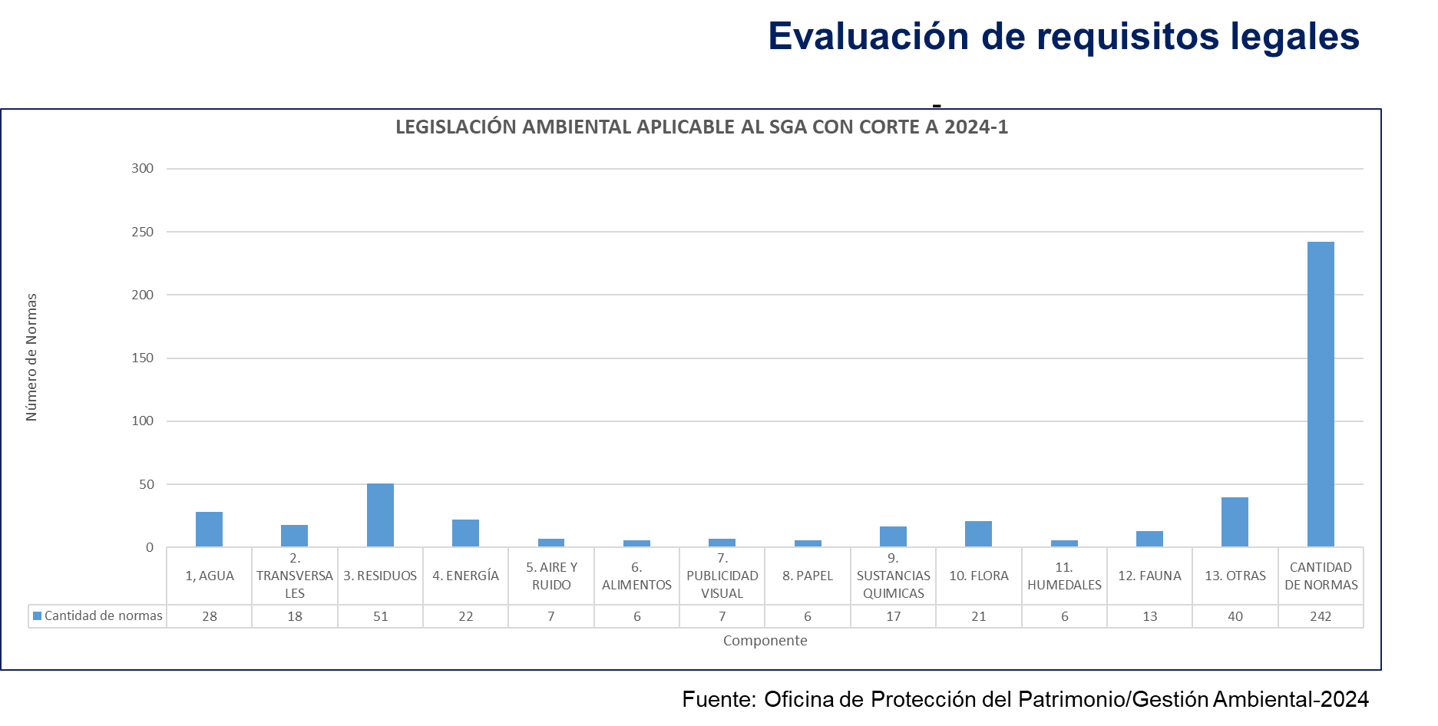

Slide 24
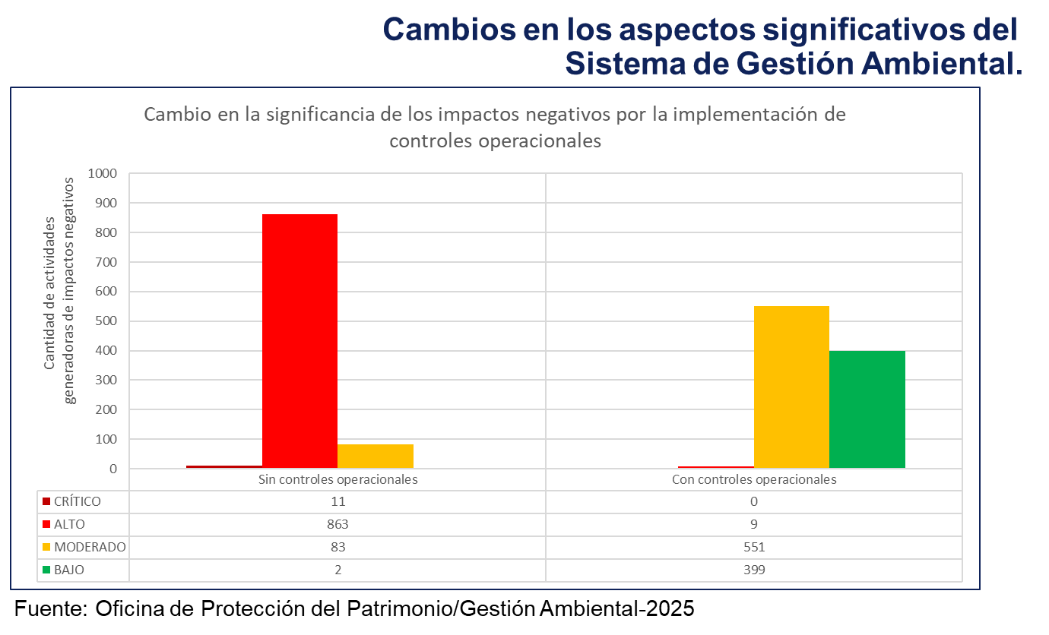

Slide 25
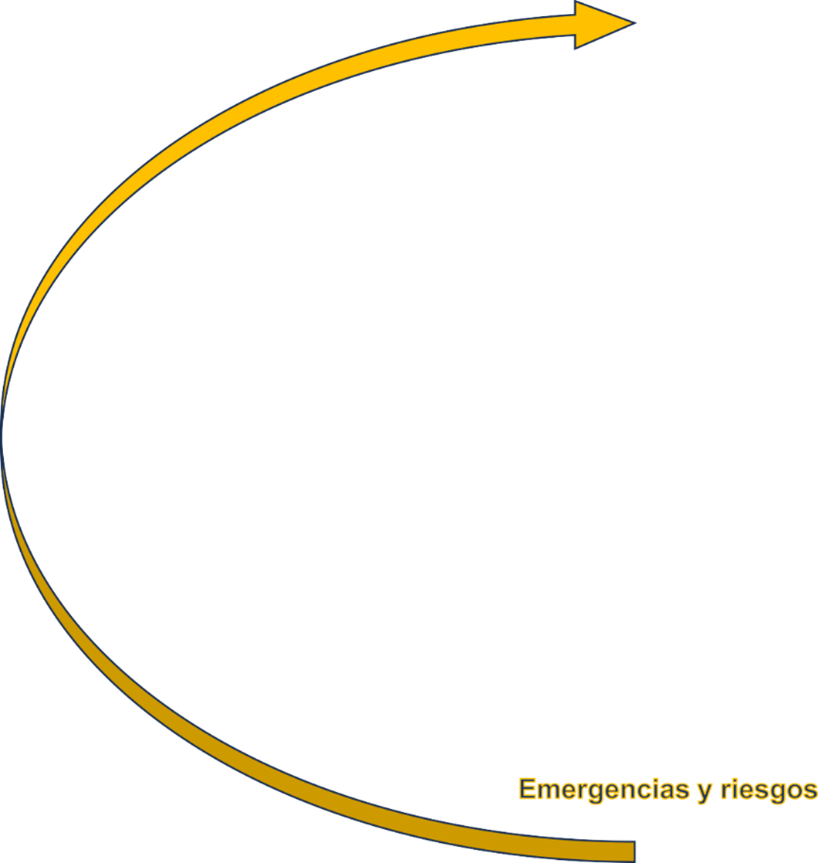

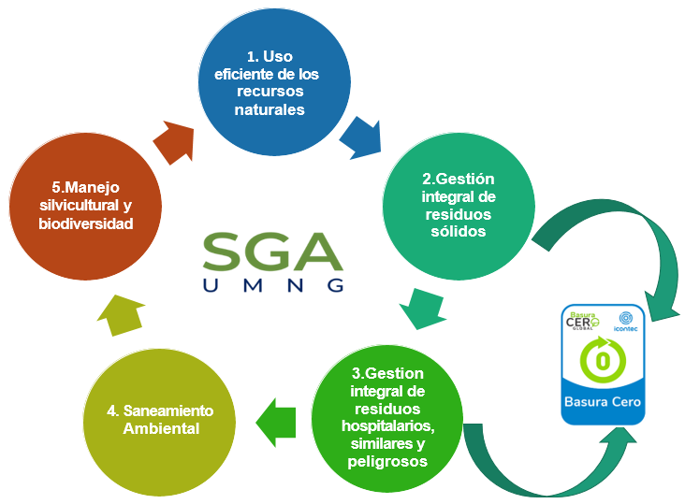

Programas Ambientales
1. Implementar acciones de gestión adecuada de los recursos naturales y promover el uso racional de los mismos, para disminuir o mantener en la cantidad más óptima posible, el consumo de agua, energía y papel, requeridos en el desarrollo de las actividades de la UMNG.
2. Garantizar la adecuada gestión interna y externa de los residuos sólidos ordinarios y aprovechables generados en el desarrollo de actividades de la Universidad (puntos ecológicos, centros temporales de acopio y puntos de aprovechamiento de residuos).
3. Este programa tiene como objetivo alcanzar niveles de salubridad ambiental, comprende el manejo sanitario del agua potable, aguas residuales, agua subterránea, buenas prácticas de manufactura, manejo integrado de plagas, seguimiento de emisiones atmosféricas y ruido ambiental; para reducir los riesgos a la salud y prevenir la contaminación.
4. Garantizar la adecuada gestión interna y externa de los residuos Hospitalarios similares y peligrosos generados en el desarrollo de actividades de la Universidad (laboratorios, servicios de salud, actividades de mantenimiento y centros temporales de acopio).
5. Garantizar el manejo y preservación de la flora y fauna en las sedes de la UMNG, con el fin de aumentar la biodiversidad y la calidad de los ecosistemas presentes.
Nota: El Sistema de Gestión Basura Cero-SGBC es un subsistema del Sistema de Gestión Ambiental-SGA, liderado desde los Programas de Gestión Integral de Residuos con el fin optimizar y alinear estas estrategias a modelos de economía circular

Slide 26
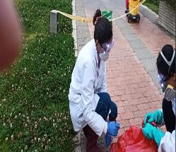
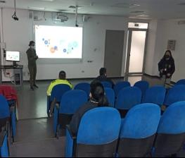
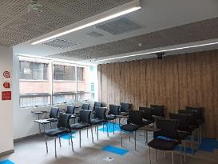
Componente de Emergencias-Plan de Prevención, Preparación y Respuesta ante Emergencias
Procedimientos Operativos Normalizados
Derrame de Sustancias Químicas
Vertimiento no controlado
Incendios: forestal y vegetal
Caída de árboles – Caída de ramas
Colapso de las unidades de almacenamiento de residuos
Intoxicación alimentaria
Ataque de fauna silvestre o doméstica
Desabastecimento de agua
Presencia de enjambre de abejas
RIESGO AMBIENTAL-ISO 14001:2015
Se denomina riesgo ambiental a la posibilidad de que por forma natural o por acción humana se produzca daño en el medio ambiente. Sin embargo, desde la perspectiva ISO 14001:2015, el riesgo se define como un efecto de incertidumbre, por lo que implica tanto efectos potenciales negativos como positivos, es decir amenazas y oportunidades.
EMERGENCIA
Situación caracterizada por la alteración o interrupción intensa y grave de las condiciones normales de funcionamiento u operación de una causada por un evento adverso o por la inminencia de este, que obliga a una reacción inmediata y que requiere la respuesta de las instituciones del Estado, los medios de comunicación y de la comunidad en general Ley 1523 de 2012
Ambientales.
Personas.
Bienes generales.

Slide 27
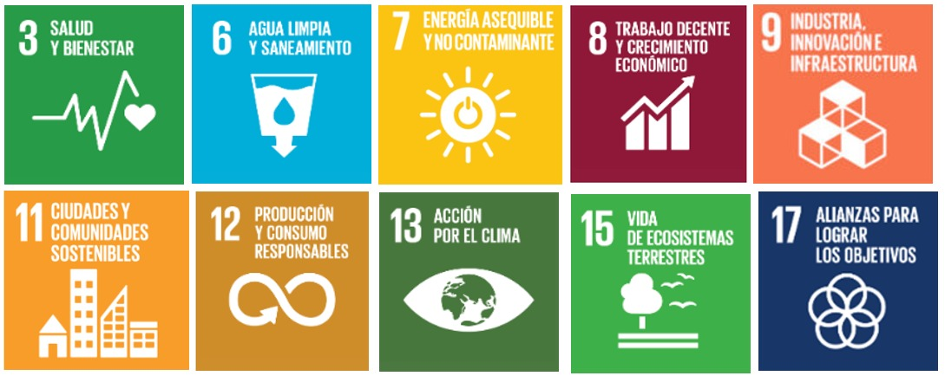
Objetivos de Desarrollo Sostenible impactados por el SGA

Slide 28
Comités GA (Gestión Ambiental)
Comité GAGAS&DS (Grupo Administrativo de Gestión Ambiental, Sanitaria y Desarrollo Sostenible)
Resolución 1893 de 2015 | Adelantar acciones en gestión, organización, planeación y ejecución del Plan de Gestión Ambiental y Manejo Integral de Residuos Sólidos Hospitalarios y Similares (PGIRH), sustentándose en criterios técnicos, económicos, sanitarios y ambientales
Villa académica y FACMED
CNG
1. Vicerrector General (preside el comité)
2. Vicerrector Administrativo
3. Decano Facultad Medicina
4. Jefe Oficina Protección del Patrimonio
5. Jefe Oficina de Asesora de Planeación
6. Jefe División de Servicios Generales
7. Jefe División de Bienestar Universitario
8. Coordinador de Salud Ocupacional
9. Coordinador de Gestión Ambiental (secretario del comité)
1. Vicerrector Campus Cajicá (preside el comité)
2. Director Administrativo Campus
3. Director proyecto Campus
4. Decano Facultad Ciencias Básicas
5. Decano Facultad de Ingeniería
6. Jefe Oficina Protección del Patrimonio
7. Jefe Oficina Asesora de Planeación
8. Coordinador de Salud Ocupacional
9. Coordinador de Gestión Ambiental (secretario del comité)

Slide 29
SISTEMA DE GESTIÓN DE SEGURIDAD Y SALUD EN EL TRABAJO

Slide 30

¿Qué es un Sistema de Gestión de Seguridad y Salud En El Trabajo – SGSST?
Es un conjunto de procesos interrelacionados cuyo objetivo es anticipar, reconocer, evaluar y controlar los riesgos que pueden afectar la salud o integridad de los trabajadores en los lugares de trabajo
OS – CER508440

Slide 31

Sistema de Seguridad y Salud en el Trabajo
PELIGR0
Fuente, situación o acto con potencial de daño en términos de enfermedad o lesión a las personas, o una combinación de éstos
RIESGO
Combinación de la probabilidad de que ocurra eventos o exposiciones peligrosas relacionados con el trabajo y la severidad de la lesión y deterioro de la salud que pueden causar los eventos o exposiciones.
Peligros Físicos
Ruido
Iluminación
Peligros Químicos
Gases
Vapores
Peligros Biomecánicos
Peligros Mecánicos
Posturas
Manipulación Manual de Cargas
Atrapamientos
Cortes
Peligros Psicosocial
Líneas de Mando
Cargo Laboral
Peligros Biológicos
Virus
Bacterias
Peligros Locativos
Tareas de Alto Riesgo
Condiciones de Seguridad
Superficies de trabajo
Trabajo en espacios confinados
Trabajo en alturas

Slide 32



Programas de Seguridad y Salud en el Trabajo (SST)
Medicina Preventiva y del trabajo
Higiene y seguridad industrial
Gestión del riesgo de emergencias y desastres
Sistemas y programas de Vigilancia Epidemiológica
Programa de Prevención y promoción
Programa Químico
Planes de Gestión del Riesgo ante Emergencia y Desastre
Programa de Orden y Aseo
Programa de Seguridad Vial
Biomecánico
Auditivo
Biológico
Visual
Tareas Criticas
Radiaciones Ionizantes
Cardiovascular
Eléctrico
Alturas
Confinado
Mecánico
Energías Peligrosas
Psicosocial
Fonoaudiología

Slide 33


Programas de Seguridad y Salud en el Trabajo (SST)
Programas Transversales
Capacitación
Teletrabajo
Formación
Inspección
Entrenamientos
Seguimiento
Socializaciones

Slide 34

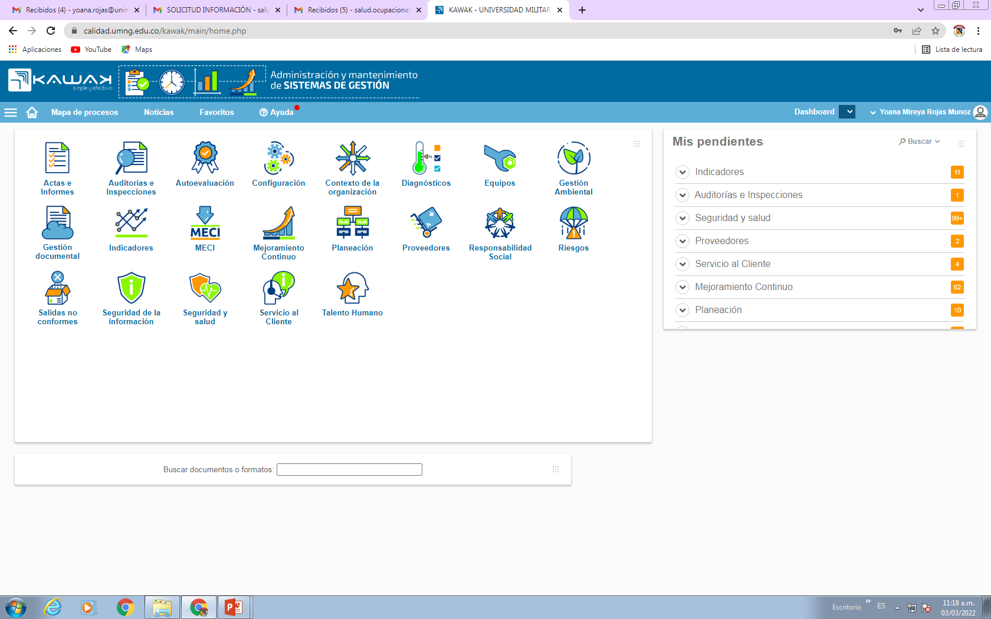

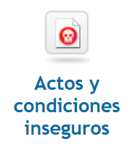
Reporte de Actos y/o Condiciones Inseguras
1.
  IDENTIFIQUE si existen FACTORES que PUEDAN AFECTAR sus CONDICIONES DE TRABAJO y pueden desencadenar accidentes de trabajo o enfermedades laborales.
2.
  Ingrese al Software Kawak en el MÓDULO DE SEGURIDAD Y SALUD, seleccione el ítem ACTOS Y CONDICIONES INSEGUROS.
3.
  Haga clic en INSERTAR e incluya los datos solicitados, realizando una descripción detallada de la situación.

Slide 35






Ruta de Reporte de Accidente de Trabajo
1
Jefe Inmediato
2
Línea Telefónica
Reporte el Accidente a su jefe inmediato
Reportar a la ARL
# 285
3
Informar a SST
salud.ocupacional@unimilitar.edu.co
medicina.preventiva@unimilitar.edu.co
4
Investigación
Se debe reportar máximo dentro de las 24 horas posteriores al evento
Investigar accidente

Slide 36
Comités SST
Comité de Convivencia Laboral
Comité Paritario de Seguridad y Salud en el Trabajo - COPASST
Resolución 0333 de 2023 | Organismo encargado de verificar y controlar las medidas preventivas de acoso laboral con el propósito de proteger a los trabajadores contra los riesgos psicosociales y dar cumplimiento a la normatividad vigente. Se reúne una vez cada tres meses y debe llevar registro de las actas de cada reunión.
Resolución 400 de 2025 | Es el organismo coordinador de promoción y vigilancia de las normas y reglamentos contenidos en el Sistema de Gestión de Seguridad y Salud en el Trabajo (SG-SST) de la Universidad. Se reúne una vez al mes y debe llevar registro de las actas de cada reunión.
Representantes UMNG (4)
Principales
Vicerrector Administrativo
Jefe de la División de Gestión del Talento Humano
Jefe de la Oficina Jurídica
Jede División de Laboratorios - Campus
Suplentes
Jefe División Logística
Jefe Oficina Protección al patrimonio
Jefe División de Gestión de Calidad
Jefe División Recursos Educativos - Campus
Representantes trabajadores (4)
Principales
Suplentes
Representantes UMNG (4)
Principales
Vicerrector Administrativo
Jefe de la oficina asesora Jurídica
Jefe de la División de Gestión del Talento Humano
4. Psicólogo de la División de Bienestar Universitario
Suplentes
1. Un (1) profesional especializado de la vicerrectoría administrativa
2. Un (1) profesional especializado de la oficina asesora jurídica
3. Un (1) profesional especializado de la División de Gestión del Talento Humano
4. Un (1) Psicólogo de la División de Bienestar Universitario
Representantes trabajadores (4)
Principales
Suplentes

Slide 37
Comités SST
Sistema Comando de Incidente (SCI)
Resolución 2967 del 2013 | Planear, organizar, ejecutar e informar en las situaciones de emergencia que se presenten en la Universidad
Instalaciones Villa académica
- Comandante del incidente: Rector o Vicerrector General
- Oficial de Seguridad: Jefe de la Oficina de Protección del Patrimonio
- Oficial de Enlace: Jefe de Seguridad
- Oficial de Comunicaciones: Secretaria Privada
- Comité de Planeación: Jefe de la Oficina Asesora de Planeación
- Comité de Operaciones: Jefe sección seguridad, salud en el trabajo y ambiente
- Comité de Logística y Finanzas: Vicerrector Administrativo
Instalaciones Fac. Medicina y Ciencias de la Salud
- Comandante del incidente: Decano o Vicedecano Fac. Medicina y Ciencias de la Salud
- Oficial de Seguridad y Enlace: Jefe de seguridad Fac. Medicina y Ciencias de la Salud
- Oficial de Comunicaciones: Vicedecano Fac. Medicina y Ciencias de la Salud
- Comité de Planeación: Director de Pregrado y Posgrados Fac. Medicina y Ciencias de la Salud
- Comité de Operaciones: Jefe sección seguridad, salud en el trabajo y ambiente
- Comité de Logística y Finanzas: Coordinador Administrativo
Instalaciones Campus Nueva Granada
- Comandante del incidente: Vicerrector Campus
- Oficial de Seguridad y Enlace: Jefe seguridad del Campus
- Oficial de Comunicaciones: Coordinador Académico del Campus
- Comité de Planeación: Coordinador Administrativo Campus
- Comité de Operaciones: Jefe sección seguridad, salud en el trabajo y ambiente
- Comité de Logística y Finanzas: Coordinador Administrativo Campus

Slide 38
SISTEMA DE GESTIÓN DE ORGANIZACIONES EDUCATIVAS

Slide 39

NTC ISO 21001:2018
¿Que es la ISO 21001:2018?
ISO 21001 es una estructura organizada que permite a las instituciones educativas mejorar continuamente sus procesos y resultados, asegurando que satisfagan las necesidades y expectativas de sus estudiantes y otras partes interesadas.
El SGOE se enfoca en mejorar la calidad de la enseñanza y el aprendizaje, y abarca desde la definición de políticas y objetivos educativos hasta la implementación de procedimientos y la medición de resultados. Este sistema promueve la transparencia y la rendición de cuentas, ayudando a las organizaciones educativas a demostrar su compromiso con la excelencia educativa y la mejora continua.
Fuente: https://www.isotools.us/normas/riesgos-y-seguridad/iso-27001/
https://www.isotools.us/normas/calidad/iso-21001/

Slide 40
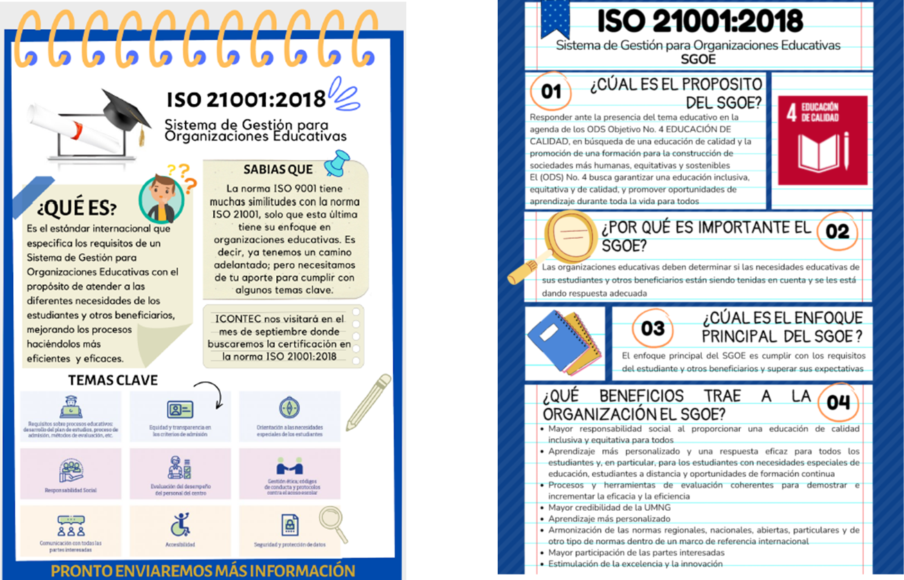
SGOE ISO 21001:2018

Slide 41
Principios SGOE ISO 21001:2018
Enfoque a los estudiantes y otros beneficiarios.
Liderazgo Visionario
Compromiso de las Personas
Enfoque a Procesos
Mejora
Toma de decisiones basada en la evidencia
Gestión de las Relaciones
Responsabilidad Social
Accesibilidad y equidad
Conducta ética en educación
Seguridad y protección de datos

Slide 42
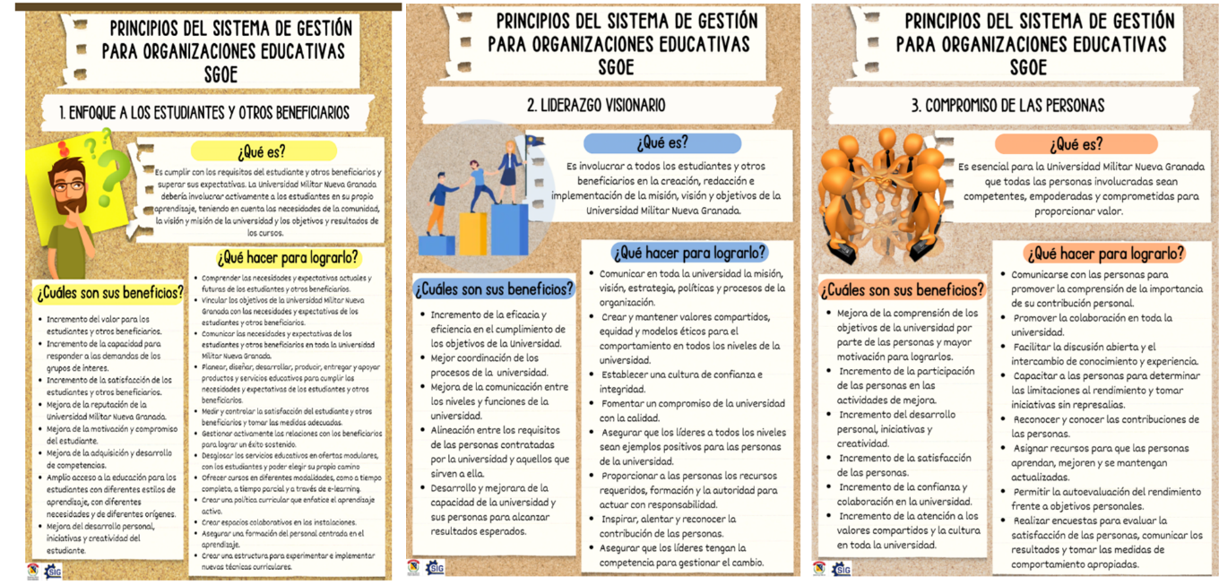
Principios SGOE ISO 21001:2018

Slide 43
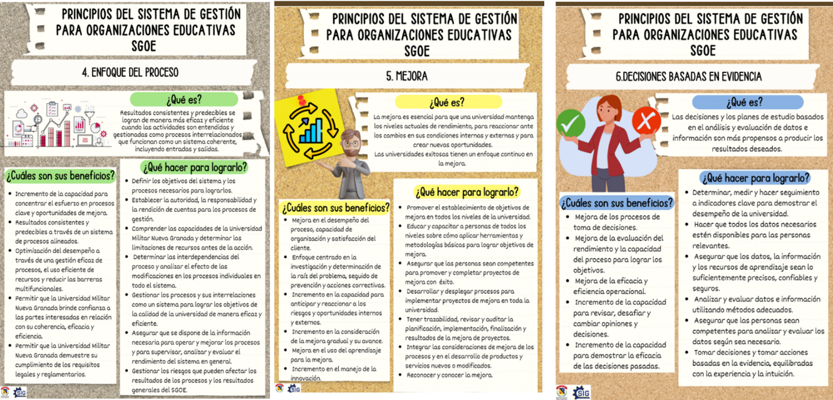
Principios SGOE ISO 21001:2018

Slide 44
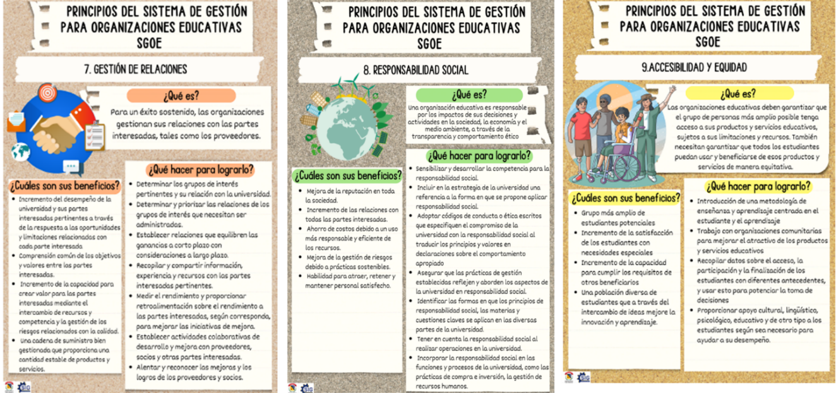
Principios SGOE ISO 21001:2018

Slide 45
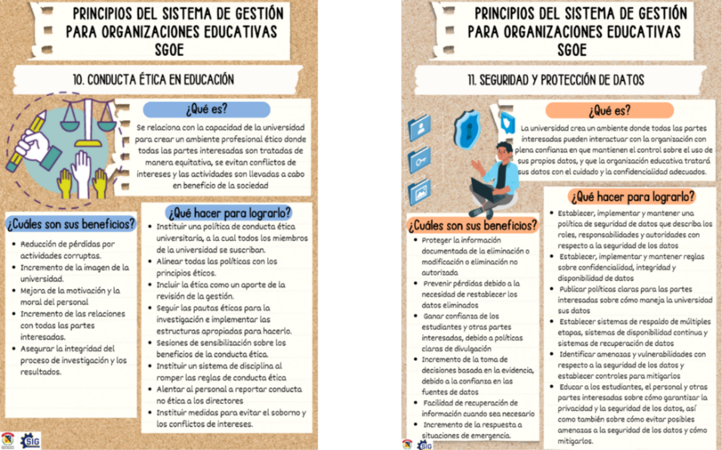
Principios SGOE ISO 21001:2018

Slide 46
Esta norma está específicamente diseñada para mejorar la calidad en las organizaciones educativas, asegurando que se cumplan las necesidades y expectativas de los estudiantes y otras partes interesadas.
Al implementar un enfoque centrado en el estudiante y promover la inclusión, las organizaciones educativas pueden ayudar a reducir las desigualdades en el acceso a la educación.
Fomenta la colaboración entre diferentes partes interesadas (gobiernos, instituciones educativas, empresas) para mejorar la calidad educativa..
Objetivos de Desarrollo Sostenible impactados por el SGOE

Slide 47
Mejora de la calidad educativa:
Enfoque en el cliente (estudiantes y comunidad):
Eficiencia y organización:
Mejora continua:
Cumplimiento normativo:
Innovación y competitividad:
Permite establecer procesos claros y eficientes que garantizan una enseñanza de mayor calidad y satisfacción de los estudiantes y partes interesadas.
Facilita entender y atender mejor las necesidades y expectativas de los estudiantes, promoviendo su éxito y bienestar.
Optimiza los procesos internos, reduciendo errores, duplicidades y mejorando la gestión de recursos.
Reconocimiento internacional:
La certificación ISO 21001:2018 puede fortalecer la reputación de la universidad a nivel nacional e internacional, atrayendo más estudiantes y alianzas estratégicas.
Fomenta una cultura de evaluación y mejora constante, adaptándose a los cambios y necesidades del entorno educativo.
Ayuda a garantizar que la universidad cumple con los requisitos legales y normativos aplicables en el sector educativo.
Promueve la innovación en metodologías y procesos, manteniendo a la universidad a la vanguardia en educación superior.
Beneficios SGOE ISO 21001:2018
Implementar este sistema puede ser una excelente estrategia para fortalecer la calidad, eficiencia y reconocimiento de la Universidad Militar Nueva Granada, beneficiando a toda su comunidad académica y a la sociedad en general.

Slide 48
SISTEMA DE GESTIÓN DE SEGURIDAD DE LA INFORMACIÓN

Slide 49

NTC ISO 27001:2022
ISO 27001 es una norma internacional que permite el aseguramiento, la confidencialidad e integridad de los datos y de la información, así como de los sistemas que la procesan.
El estándar ISO 27001:2022 para los Sistemas Gestión de la Seguridad de la Información permite a las organizaciones la evaluación del riesgo y la aplicación de los controles necesarios para mitigarlos o eliminarlos.
La aplicación de ISO-27001 significa una diferenciación respecto al resto, que mejora la competitividad y la imagen de una organización.
La Gestión de la Seguridad de la Información se complementa con las buenas prácticas o controles establecidos en la norma ISO 27002.
¿Que es la ISO 27001:2022?
Fuente: https://www.isotools.us/normas/riesgos-y-seguridad/iso-27001/
https://www.isotools.us/normas/calidad/iso-21001/

Slide 50
Conceptos básicos SGSI ISO 27001
¿Qué es la seguridad de la información?
Es el conjunto de medidas y prácticas que se implementan para proteger la información de accesos no autorizados, alteraciones, pérdidas o daños. Su objetivo principal es garantizar que la información sea confiable y esté disponible cuando se necesite.
Confidencialidad
Asegura que la información solo sea accesible a las personas autorizadas.
Integridad
Garantiza que la información sea precisa, completa y no haya sido alterada sin autorización.
Disponibilidad
La información debe estar accesible y usable cuando se requiera.
Evita que datos sensibles sean divulgados a personas no autorizadas.
Es fundamental para mantener la confianza en los datos y decisiones basadas en ellos.
Implica mantener los sistemas y datos operativos en buen estado.

Slide 51
Conceptos básicos SGSI ISO 27001
Autenticación y autorización
La autenticación verifica quién es la persona o sistema que intenta acceder a la información.
Amenazas:
Controles de seguridad
Gestión de riesgos
Son las medidas implementadas para proteger la información, como contraseñas, firewalls, cifrado, copias de seguridad, entre otros.
Es el proceso de identificar, evaluar y tratar los riesgos que puedan afectar la seguridad de la información.
Son posibles eventos o acciones que pueden dañar la información (como hackers, virus, errores humanos).
Vulnerabilidades:
Son debilidades en los sistemas o procesos que pueden ser explotadas por las amenazas.
La autorización determina qué acciones puede realizar esa persona o sistema una vez autenticado.

Slide 52
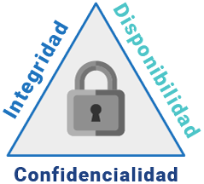
Principios Fundamentales SGSI ISO 27001
Confidencialidad:
Integridad:
Disponibilidad:
La información solo debe ser accesible a quienes tienen autorización.
La información debe mantenerse precisa y completa.
La información debe estar accesible cuando se necesite.

Slide 53

Beneficios de implementar ISO 27001
Mejora en la protección de la información.
Cumplimiento legal y regulatorio.
Mayor confianza de los grupos de valor e interés
Reducción de riesgos y costos asociados a incidentes de seguridad.

Slide 54
Recomendaciones para proteger la información
Usa contraseñas fuertes y únicas:
Implementa la autenticación de dos factores (2FA):
Capacita al personal:
Realiza copias de seguridad regularmente:
Mantén el software actualizado:
Controla el acceso a la información:
Utiliza herramientas de seguridad:
Asegurar cada que cuenta tenga una contraseña diferente, combinando letras, números y símbolos. Evita usar información personal fácil de adivinar.
Esto añade una capa extra de seguridad, solicitando un código adicional además de la contraseña.
Capacitar a los colaboradores sobre buenas prácticas de seguridad, como reconocer correos sospechosos y evitar compartir información confidencial.
Guardar copias de la información importante en lugares seguros para poder recuperarla en caso de pérdida o ataque.
Instalar las actualizaciones y parches de seguridad en todos los sistemas y programas para protegerte contra vulnerabilidades conocidas.
Limitar el acceso a datos sensibles solo a quienes realmente lo necesitan y usa permisos adecuados.
Implementar antivirus, firewalls y sistemas de detección de intrusiones para proteger la red.
Recuerda que la seguridad es un proceso continuo,
¡Cada pequeño paso cuenta para mantener la información protegida!

Slide 55
OPERATIVIZACIÓN DE LA ESTRATEGIA UMNG

Slide 56

Política Integral
POLÍTICA INTEGRAL UNIVERSIDAD MILITAR NUEVA GRANADA | Fecha de emisión: 2024/02/29 | GI-PR-F-8
 | Versión N.° 8 | Página 1 de 1
La Universidad Militar Nueva Granada ente autónomo del orden nacional, que desarrolla las funciones de docencia, investigación y extensión, en cumplimiento de las disposiciones legales y de su direccionamiento estratégico, se compromete a cumplir con los requisitos aplicables asociados a sus grupos de interés pertinentes con responsabilidad social, asumiendo la autoevaluación y autorregulación de los procesos, el mejoramiento continuo, la gestión de riesgos e impactos y el fomento de una cultura para el cuidado de la salud y de la sostenibilidad ambiental.

Slide 57
Anexo Política Integral 2024
POLÍTICA INTEGRAL
La Universidad Militar Nueva Granada institución pública del orden nacional, que desarrolla las funciones de docencia, investigación y extensión(5), en concordancia con su direccionamiento estratégico (2,5), se compromete a cumplir con los requisitos aplicables asociados a sus grupos de interés pertinentes (1,2,3,4,5) con responsabilidad social (5) , asumiendo la autoevaluación y autorregulación de los procesos (2,5), el mejoramiento continuo (1,2.3,4,5), la gestión de riesgos (1,2,3,4,5) e impactos (3,4) y el fomento de una cultura para el cuidado de la salud (1) y de la sostenibilidad ambiental. (3,4)
(1) Sistema de Gestión en Seguridad y Salud en el Trabajo
(2) Sistema de Gestión de Calidad
(3) Sistema de Gestión Ambiental
(4) Sistema de Gestión Basura Cero
(5) Sistema de Gestión para Organizaciones Educativas

Slide 58
Anexo Política Integral 2024
La Universidad Militar Nueva Granada en función a su Política Integral, se compromete a cumplir los lineamientos definidos para su Sistema de Gestión de la Calidad, así:
CUMPLIMIENTO DE SU DIRECCIONAMIENTO ESTRATÉGICO | Comprende la alineación del Direccionamiento Estratégico de la UMNG frente al Sistema de Gestión de Calidad
REQUISITOS APLICABLES | Comprende las actividades que garanticen el cumplimiento de los requisitos aplicables a los grupos de interés pertinentes y al Sistema de Gestión de la Calidad.
MEJORAMIENTO CONTINUO | Comprende las actividades que permitan mejorar continuamente la conveniencia, adecuación y eficacia del Sistema de Gestión de la Calidad.
ASUMIENDO LA AUTOEVALUACIÓN Y AUTORREGULACIÓN DE LOS PROCESOS | Comprende la implementación de estrategias que permiten garantizar el seguimiento y evaluación de los procesos, en cumplimiento a los objetivos de calidad formulados.
GESTIÓN DE RIESGOS | Comprende la implementación de las medidas de control que permitan abordar los riesgos con el fin de asegurar el cumplimiento de los resultados previstos, aumentar los efectos deseables, prevenir los efectos no deseados y lograr la mejora.

Slide 59
Anexo Política Integral 2024
La Universidad Militar Nueva Granada en función a su Política Integral, se compromete a cumplir los lineamientos definidos para su Sistema de Gestión en Seguridad y Salud en el Trabajo, así:
GESTIÓN DE RIESGOS FOMENTO DE UNA CULTURA PARA EL CUIDADO DE LA SALUD | Comprende la Implementación de las medidas de control o intervención frente a los peligros identificados con el propósito de garantizar condiciones de trabajo seguras y saludables, lo que conlleva a eliminar los peligros y reducir los riesgos para SST conforme a la jerarquía de controles establecida.
REQUISITOS APLICABLES | Comprende las actividades que garanticen el cumplimiento de los requisitos legales y otros requisitos asociados a Seguridad y Salud en el Trabajo y a las partes interesadas.
MEJORAMIENTO CONTINUO | Comprende las actividades que permitan mejorar el desempeño de SST, promover una cultura de apoyo para el SGSTT, fomentar la participación de los trabajadores para la implementación de las acciones de mejora y comunicar los resultados pertinentes a la mejora continua.
REQUISITOS ASOCIADOS A SUS GRUPOS DE INTERÉS PERTINENTES | Comprende la implementación de estrategias que permitan fomentar el compromiso para la consulta y participación de los trabajadores, y sus representantes.

Slide 60
Anexo Política Integral 2024
La Universidad Militar Nueva Granada en función a su Política Integral, se compromete a cumplir los lineamientos definidos para su Sistema de Gestión Ambiental, así:
FOMENTO DE UNA CULTURA PARA LA SOSTENIBILIDAD AMBIENTAL. | Comprende las actividades definidas e implementadas que permitan la protección del ambiente, la prevención de la contaminación, el uso sostenible de los recursos, la protección de la biodiversidad y de los ecosistemas.
GESTIÓN DE RIESGOS (Impactos) | Comprende la Implementación de las medidas de control o intervención frente a la gestión de los riesgos para el Sistema de Gestión Ambiental.
REQUISITOS APLICABLES | Comprende las actividades que garanticen el cumplimiento de los requisitos legales y otros requisitos asociados a la Gestión Ambiental y a las partes interesadas.
MEJORAMIENTO CONTINUO | Comprende las actividades que permitan mejorar continuamente la conveniencia, adecuación y eficacia del Sistema de Gestión Ambiental.

Slide 61
Anexo Política Integral 2024
La Universidad Militar Nueva Granada en función a su Política Integral, se compromete a cumplir los lineamientos definidos para su Sistema de Gestión Basura Cero componentes del Sistema de Gestión Ambiental, así:
FOMENTO DE UNA CULTURA PARA LA SOSTENIBILIDAD AMBIENTAL. | Comprende las actividades definidas e implementadas que permitan el cumplimiento de objetivos, metas e indicadores enfocados a la eliminación de los residuos destinados a disposición final, garantizando una tasa de aprovechamiento mínima del 34% de los residuos sólidos generados en la Universidad.
GESTIÓN DE RIESGOS (Impactos) | Comprende la Implementación de las medidas de control o intervención frente a la gestión de los riesgos para el Sistema de Gestión de Basura Cero.
REQUISITOS APLICABLES | Las actividades definidas e implementadas tendrán en cuenta la normatividad legal aplicable en la gestión integral de residuos sólidos propias de la actividad económica de la Universidad.
MEJORAMIENTO CONTINUO | Comprende las actividades que permitan mejorar continuamente la eliminación de los residuos sólidos destinados a disposición final a través de las estrategias de reducción, reutilización y aprovechamiento.

Slide 62
Anexo Política Integral 2024
La Universidad Militar Nueva Granada en función a su Política Integral, se compromete a cumplir los lineamientos definidos para su Sistema de Gestión para Organizaciones Educativas, así:
CUMPLIMIENTO DE SU DIRECCIONAMIENTO ESTRATÉGICO | Comprende la alineación del Direccionamiento Estratégico (contexto, misión, visión y propósitos) de la UMNG frente al Sistema de Gestión para Organizaciones Educativas. Comprende lo descrito en el PEI, el cual describe el sello de la comunidad neogranadina, articulando el Direccionamiento Estratégico con el quehacer institucional, funciones sustantivas y liderazgo visionario.
REQUISITOS APLICABLES | Comprende las actividades que garanticen el cumplimiento de los requisitos aplicables a los grupos de interés pertinentes, (estudiantes y otros beneficiarios) adicionalmente los relacionados con los científicos, técnicos, de propiedad intelectual, la seguridad y la protección de los datos (confidencialidad, integridad y disponibilidad) y otros relacionados con el SGOE.
DOCENCIA, INVESTIGACIÓN Y EXTENSIÓN | Comprende las actividades propias de las funciones sustantivas de la Universidad y los desarrollos educativos, científicos y técnicos y de innovación relevantes, a fin de garantizar un ambiente educativo pertinente y de calidad que apunte al cumplimiento del objetivo de desarrollo sostenible No. 4
RESPONSABILIDAD SOCIAL | Comprende las actividades relacionadas con la responsabilidad social, accesibilidad, equidad (inclusión) y conducta ética en la educación, contribuyendo al desarrollo sostenible (actividades sociales, económicas y ambientales).
MEJORAMIENTO CONTINUO | Comprende las actividades que permitan mejorar continuamente la conveniencia, adecuación y eficacia del SGOE Entendiendo a las personas como el recurso más importante, buscando que sean competentes, empoderadas y comprometidas, promoviendo la gestión del conocimiento y la comunicación en doble vía.
ASUMIENDO LA AUTOEVALUACIÓN Y AUTORREGULACIÓN DE LOS PROCESOS | Comprende la implementación de estrategias que permiten garantizar el seguimiento y evaluación de los procesos, en cumplimiento a los objetivos relacionados con el SGOE.
GESTIÓN DE RIESGOS | Comprende la implementación de las medidas de control que permitan abordar los riesgos con el fin de asegurar el cumplimiento de los resultados previstos, aumentar los efectos deseables, prevenir los efectos no deseados y lograr la mejora.

Slide 63
Objetivos Integrales 2024
Lograr y mantener estándares de alta calidad para los programas con fines de acreditación por primera vez o renovación
Optimizar la generación de ingresos y manejo del presupuesto para satisfacer las necesidades académico administrativas que permitan el fortalecimiento institucional
Ampliar la oferta académica garantizando estándares de calidad en los programas, considerando las necesidades especiales de la comunidad académica
Ampliar la cobertura de los servicios de extensión y proyección social a los Grupos de Interés y el Sector Defensa
Promover actividades que permitan el fortalecimiento de la cultura investigativa, innovadora y emprendedora en la UMNG
Producir publicaciones de carácter editorial especializado, asociadas a la generación de conocimiento en la UMNG
Realizar la actualización y seguimiento periódico de los riesgos asociados a los procesos institucionales para evitar y/o disminuir los efectos negativos de su materialización
1
2
3
4
5
6
7

Slide 64
Objetivos Integrales 2024
Desarrollar la internacionalización en las funciones sustantivas de la Institución
Desarrollar las actividades del Sistema Institucional de acreditación y aseguramiento de la calidad SIAAC para proponer acciones de mejoramiento continuo en aras de proyectar las fortalezas, superar las debilidades e innovar en las funciones sustantivas de la Universidad
Fortalecer el bienestar institucional
Mantener y fortalecer el vínculo con los egresados como miembros activos de la vida institucional
Controlar la materialización de incidentes y prevenir enfermedades laborales en la comunidad neogranadina, fomentando una cultura de autocuidado
Prevenir, mitigar y atender la materialización de impactos ambientales negativos y potenciar los impactos ambientales positivos con el fin de fomentar la sostenibilidad ambiental
Medir el cumplimiento de los requisitos de los grupos de interés internos y externos de la UMNG
8
9
10
11
12
13
14

Slide 65
ENMIENDA DE CAMBIO CLIMÁTICO
La inclusión de esta enmienda para las normas de sistema de gestión busca garantizar que las cuestiones relativas al cambio climático se consideren por la universidad dentro del análisis de su contexto. Por un lado, como una cuestión externa más con el fin de que sean analizadas por la organización para determinar si se trata de una cuestión pertinente.
Enmienda Cambio Climático normas ISO
Cláusula 4.1.: “las organizaciones deben evaluar la relevancia del cambio climático para sus operaciones”.
Cláusula 4.2.: “las partes interesadas pueden poseer requisitos relacionados con el cambio climático”.
El cambio climático en las Normas ISO, condensado en estas dos notas, persigue objetivos claros:
1. Garantizar que las organizaciones y las partes interesadas en cada área de gestión entiendan que el cambio climático es un factor determinante con capacidad para impedir el logro de objetivos.
2. Es resultado del compromiso que asumió ISO en la Declaración de Londres en el año 2021 sobre acciones para combatir el cambio climático. De esta forma, ISO recuerda a todas las organizaciones que tienen una responsabilidad ambiental, en todas sus actuaciones y todas las áreas de gestión, también en aquellas que, en apariencia, no tienen relación directa con el tema.

Slide 66
Recomendaciones para mitigar el cambio climático
Reducir el consumo de energía:
Utilizar energías renovables:
Apagar las luces y aparatos electrónicos cuando no los uses, y opta por bombillas de bajo consumo o LED.
Moverse de manera sostenible:
En lo posible, elegir fuentes de energía limpia como la solar o la eólica.
Caminar, usar bicicleta o transporte público en lugar de vehículos particulares para reducir las emisiones de gases de efecto invernadero.
Practicar el consumo responsable:
Comprar productos locales, evitar el desperdicio de alimentos y reducir el uso de plásticos de un solo uso.
Conservar los recursos naturales:
Proteger los bosques, mares y otros ecosistemas que absorben carbono y mantienen el equilibrio del planeta.
Capacitar y concientizar
Socializar información sobre el cambio climático y fomentar acciones sostenibles en la universidad.
Apoyar políticas ambientales:
Participa en iniciativas y apoya leyes que promuevan la protección del medio ambiente.
Participar en los programas de Gestión Ambiental de la Universidad
Cada pequeña acción cuenta y juntas, pueden marcar una gran diferencia para nuestro planeta

Slide 67





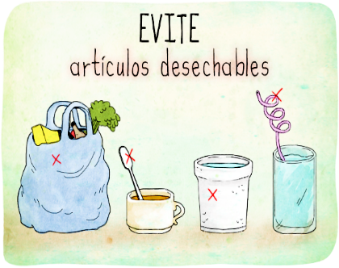
Recuerda…
Evidenciar su compromiso y liderazgo con el SIG, promoviendo y participando en actividades, campañas, capacitaciones, protegiendo el ambiente y fomentando el autocuidado.
Gestionar los riesgos de tu proceso: prevenir o reducir los efectos indeseados y potencializar efectos deseados.
Gestionar el cambio: Planificar los cambios, considerando el propósito de los cambios, las consecuencias, disponibilidad de recursos y la asignación y reasignación de responsabilidades y autoridades.
Gestionar el conocimiento: Identificar, crear o adquirir, organizar, desarrollar, compartir/transferir, utilizar y retener el conocimiento.

Slide 68
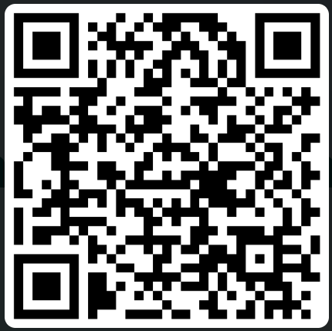

https://forms.office.com/r/Dnp8uJ4xDw?origin=lprLink
Generalidades del SIG
2025

Slide 69


